Slide 1
计 算 方 法
数值分析
Numerical Analysis

Slide 2
课程目标
——培养科学计算能力
能复述基本数值算法步骤、特点、构造方法、适用范围，并能编程实现基本数值算法以进行简单数值计算。
能对各种数值算法的计算工作量、收敛性、稳定性、误差估计进行分析。
能结合问题背景、工程知识、数学建模过程给出合理的数值问题表达，并能正确选择各种数值算法以进行综合数值计算。
了解各种基本数值方法的局限性，能自觉查阅资料研究更复杂的数值算法，以提高科学计算水平。

Slide 3
课程简介
科学计算
应用举例
数值计算方法特点
计算方法任务
所需知识

Slide 4
科学计算
科学计算 Scientific Computing
(计算科学 Computational Science)
使用数学、统计与计算器的技术，借助计算机高速计算的能力，来解决现代科学、工程、经济或人文中的复杂问题
狭义的科学计算是针对某些特定的数学问题，设计有效的计算方法来求解，因此即为数值计算/数值分析/计算方法
科学计算是一门工具性、方法性、整合性的新学科，是各种科学与工程计算领域（如：气象、地震、核能技术、石油探勘、航天工程、 密码解译等）中不可缺少的工具
计算数学是科学计算的核心与基础

Slide 5
科学计算
科学计算
随着计算机的高速发展，数值计算方法已深入到各个科学研究领域，计算性交叉学科不断涌现，如计算力学、计算物理、计算化学、计算生物学、计算经济学等
科学计算已成为当今科学研究的三种基本手段之一，是数学将触角伸向其他学科的桥梁。
使用计算机进行科学计算、数据处理及分析已成为人类科技活动的主要方法之一。熟练地使用计算机进行科学计算，已成为科技工作者的一项基本技能

Slide 6
科学计算
利用计算机解决实际问题通常分下面几个过程：
实际
问题
数学模型
数值
方法
程序
设计
上机
实现

Slide 7
用计算机解题的步骤:
当给定一个科学研究与工程技术上遇到的实际问题时，首先根据专业知识建立实际问题的数学模型，即模型化（modeling)或建模。然后对数学模型进行求解。
数学模型（包括公式、表格、图形等）求解有两条途径：求解析解和数值解。
求解析解---解以表达式表示，这是准确解。
求数值解---解是以一些离散点上取值的形式表示，多数情况下，数值解是近似的，求数值解要用计算机。求数学模型数值解的方法称为数值计算方法。

Slide 8
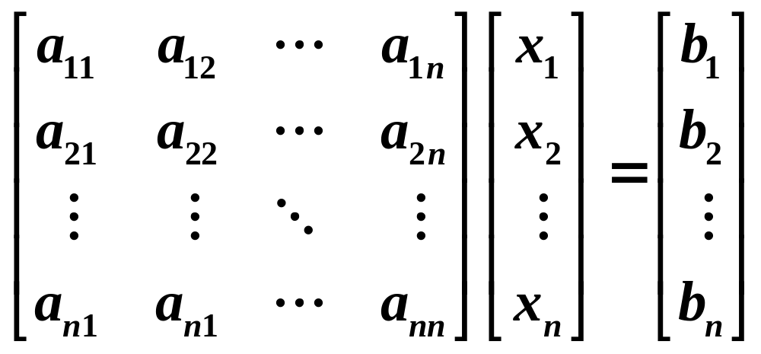
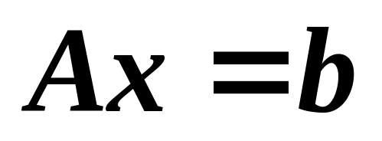
应用举例
线性方程组数值求解
—— 教材第3章

Slide 9
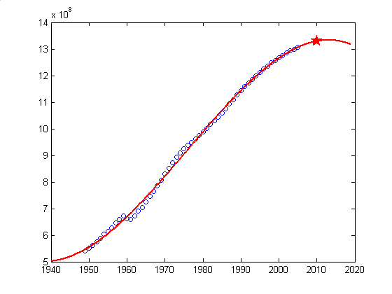
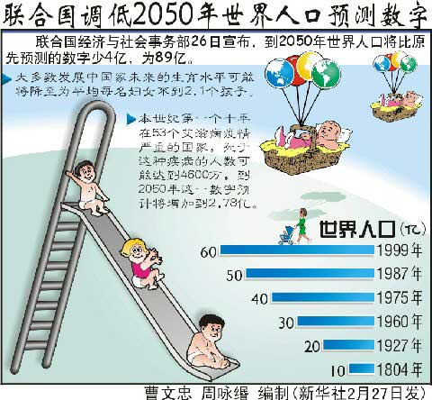
应用举例
例：人口预测
表格中是我国1950年到2005年的人口数（见中国统计年鉴），试预测未来的人口数
年份 | 人口(万)
1950 | 55196
1955 | 61465
1960 | 66207
1965 | 72538
1970 | 82992
1975 | 92420
1980 | 98705
1985 | 105851
1990 | 11433
1995 | 121121
2000 | 126743
2005 | 130756
插值与曲线拟合
—— 教材第5章

Slide 10
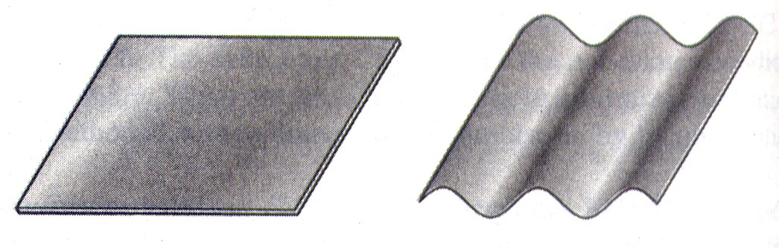
应用举例
例：铝制波纹瓦的长度问题
建筑上用的一种铝制波纹瓦是由机器将一块平整的铝板压制而成。假若要求波纹瓦长 4 英尺，每个波纹的高度(从中心线)为 1 英寸，且每个波纹以近似 2π 英寸为一个周期。求制做一块波纹瓦所需铝板的长度 L。

Slide 11
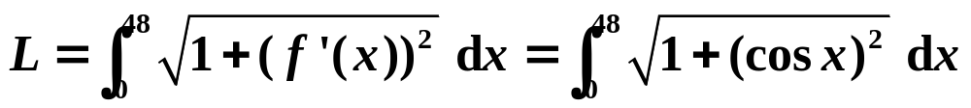
应用举例
这个问题就是要求由函数
f(x)=sin x
给定的曲线从 x=0 到 x=48 英寸间的弧长 L，即:
上述积分为第二类椭圆积分，无法用普通方法来计算
数值积分与数值微分
—— 教材第6章

Slide 12
计算方法的任务
计算方法/数值分析的任务
设计求解各种实际问题的高效可靠的数值方法
有效：易于在计算机上实现
可靠：收敛性稳定性等有理论保证
高效：尽可能地节省计算时间和存储空间
对求得的数值解的精度进行评估
研究数值算法在计算机上的实现
对于同一问题，不同的算法在计算性能上可能相差百万倍或者更多！

Slide 13
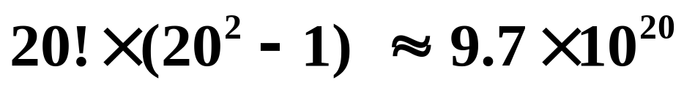
计算方法
例：求解一个 n 阶线性方程组，如果使用克莱姆法则，需要计算 n+1 个 n 阶行列式，在不计加减运算情况下，至少需要 n!(n²-1) 次乘除运算。而使用高斯消去法，只需约2n³/3 次乘除运算
当 n=20 时，
用每秒运算 30 亿次（主频3.0G）的计算机求解时，大约需要10000年的时间
如果使用高斯消去法，不到一秒钟就能完成

Slide 14
数值方法特点
数值方法的特点
方法是近似的，所以求出的解是有误差的
与计算机紧密结合：上机实现

Slide 15
主要内容
数值计算引论（2）
非线性方程的数值解法（4）
线性代数方程组的数值解法（6）
插值法（6）
曲线拟合的最小二乘法（4）
数值积分和数值微分（6）
常微分方程初值问题的数值解法（4）

Slide 16
所需知识
所需知识
微积分
高等代数、线性代数
常微分方程
任一编程语言
考试方式
期末 70%
平时 30%（平时作业，上机，测验，考勤）

